Slide 1

Neggazi Mohamed Lamine, Taleb Zineb
République Algérienne Démocratique et Populaire
Ministère de l’Enseignement Supérieur et de la Recherche Scientifique
Université M’Hamed Bougara de Boumerdès
Mémoire Fin de cycle licence
La réalisation d’un tableau de bord pour le suivi
des recours des étudiants du département
Soutenus devant le jury :
Boustil Amel
Encadreur :
Yahiatene Youcef
Faculté des Sciences • Département d’informatique • Novembre 12, 2020

Slide 2
Plan
1. Introduction
2. Analyse & Conception
3. Réalisation
4. Démonstration
5. Conclusion
2

Slide 3
1
Introduction

Slide 4
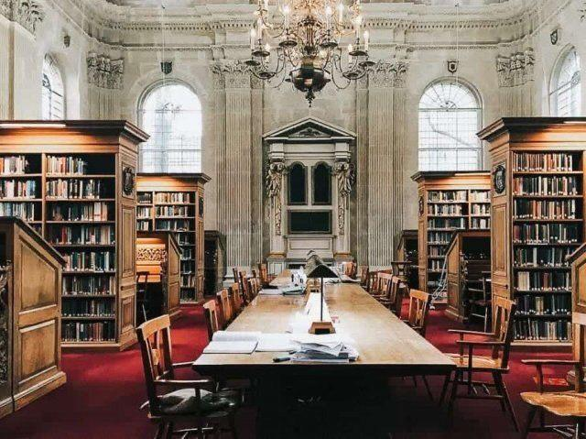
Introduction
Les universités de nos jours reçoivent beaucoup de données et d'information pour les traiter, prenant par exemple les dossiers de recours dans notre faculté qui sont représentés soit sur papier, soit en utilisant des formulaires Google.
4

Slide 5
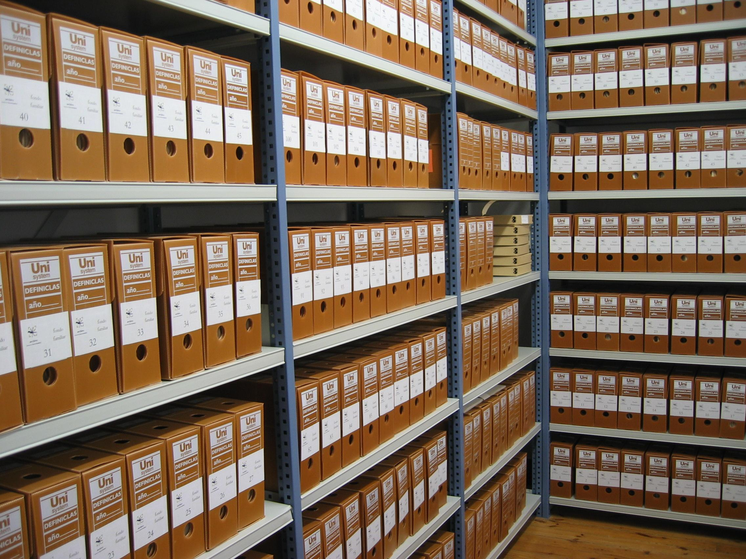
Introduction
Le grand espace occupé par les archives.
Ça prend beaucoup de temps.
Perte des données.
La présence obligatoire d’étudiant pour soumettre son recours.
Problématique
5

Slide 6
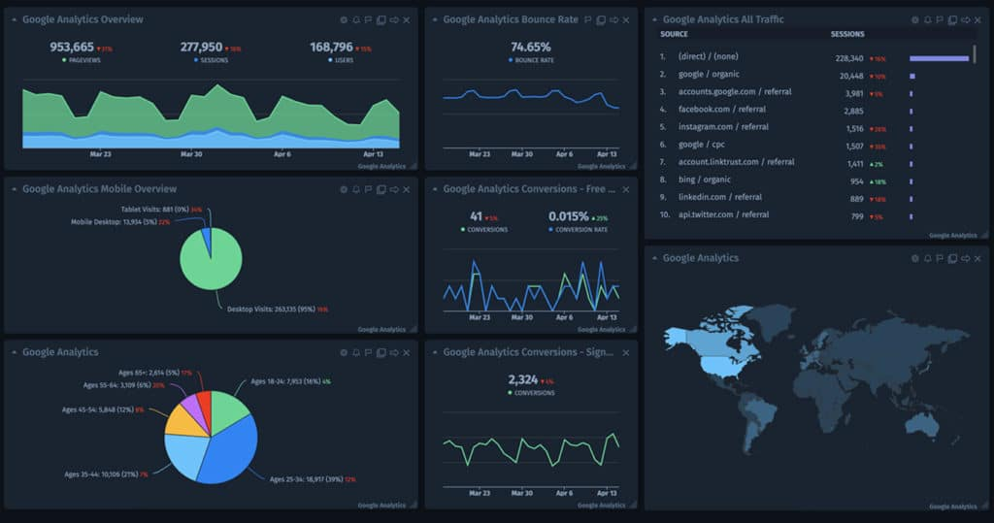
Introduction
Objectif
Notre objectif est de créer un tableau de bord des recours pour la visualisation des données au niveau de notre département d'informatique, cela est dans le but de créer trois espaces dédiés aux : étudiants, enseignants et administration.
6
Notes:
Après avoir expliqué quel est le problème maintenant je vais vous présenter notre objectif qui est la création du tableau de bord pour la visualisation des données et trois espaces dédiés aux étudiants pour ajouter des recours, aux enseignants pour valider ou refuser les recours et aux administrateurs pour gérer les étudiants et les enseignants et plus de fonctionnalités que nous verrons plus tard.

Slide 7
Introduction
La visualisation de données.
Facile d'accès et toujours accessibles.
Augmentation de la sécurité.
Préservation améliorée de l'information.
Les avantages de notre solution
7
Notes:
Parmi les avantages de notre solution, nous avons la visualisation des données et pour cela nous avons transformé les informations des formats papier en nombres et graphiques, deuxièmement, il est facile d'accès et toujours accessible à toute personne disposant d'un appareil avec accès à Internet, troisièmement, nous avons augmenté la sécurité par exemple nous pouvons limiter les privilèges des utilisateurs, seuls certains utilisateurs peuvent accéder à certains documents, pour le dernier point nous conserverons les informations de manière plus sécurisée, par exemple toutes les informations stockées dans des formats papier sont des informations dégradables, aussi si une catastrophe se produit, les informations sont sur le cloud ils sont sécurisés et préservé

Slide 8
2
Analyse & Conception

Slide 9
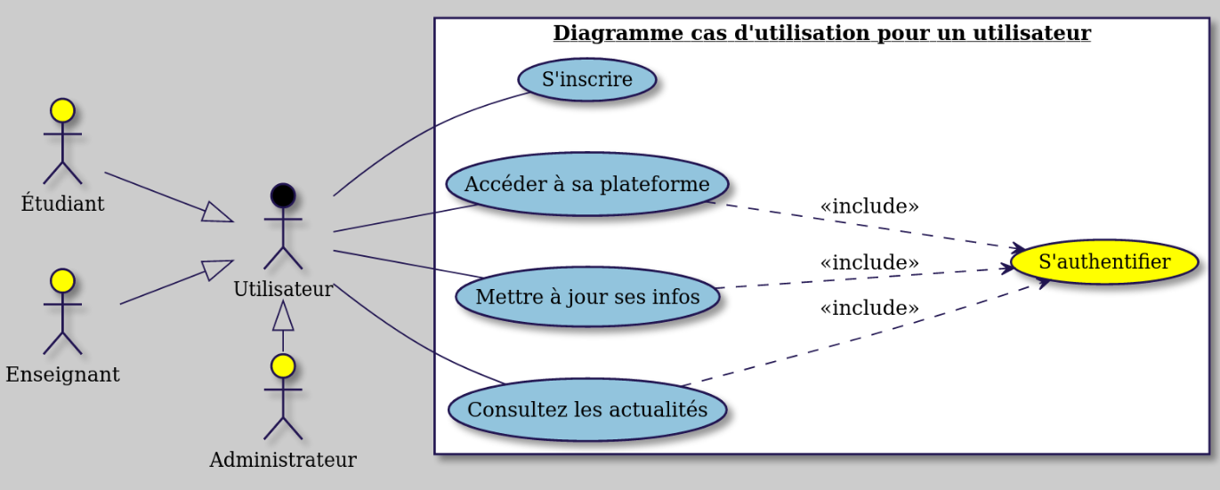
Analyse & Conception
Pour expliquer notre travail, nous allons vous montrer quelques diagrammes qui nous ont aidés à créer notre site Web à partir de zéro :
Diagramme de cas d’utilisation pour un utilisateur
9

Slide 10
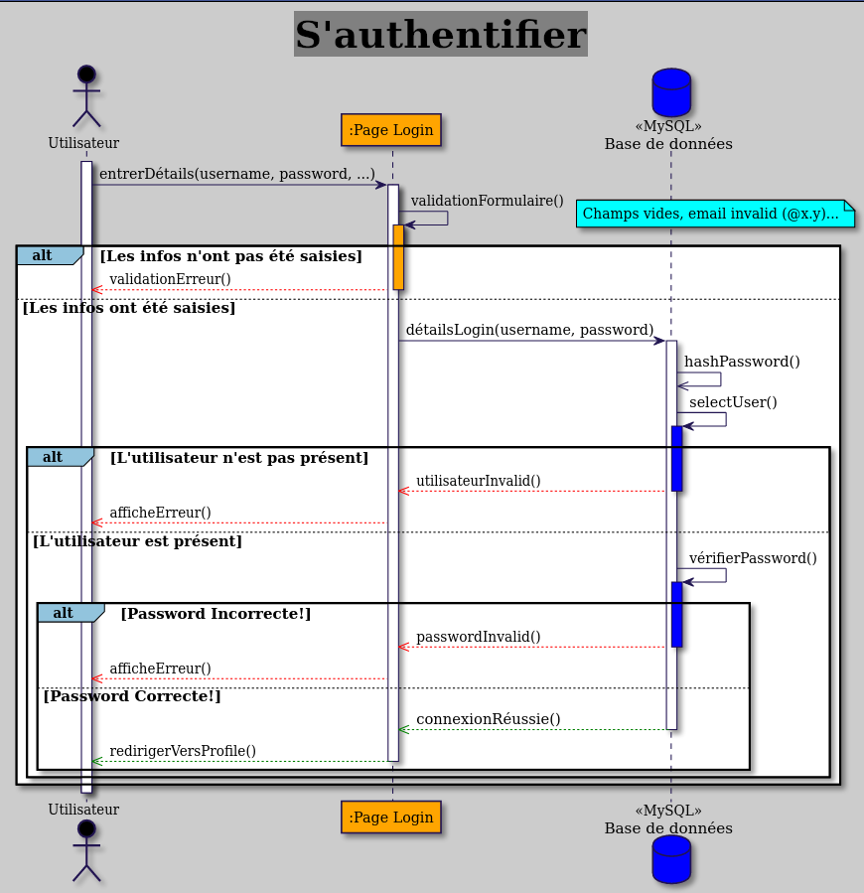
Diagramme de séquence <<S’authentifier>>
10

Slide 11
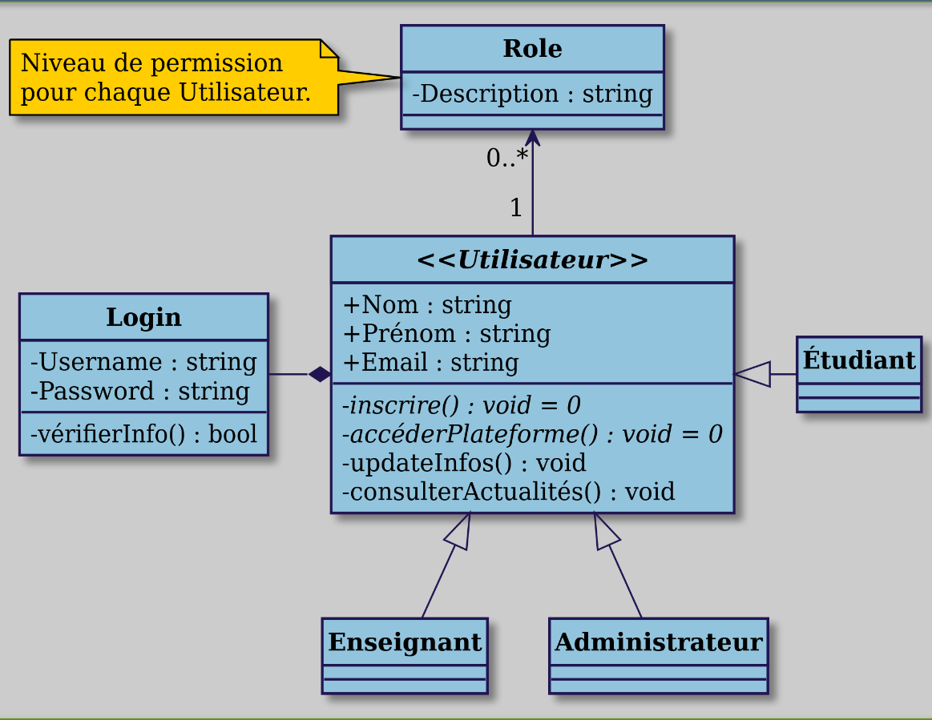
Diagramme de classe <<Utilisateur>>
11

Slide 12
3
Réalisation

Slide 13
Développement web
Site Web
Code évolutif
Design
Sécurité
MVC
Responsive
Attaques
13

Slide 14
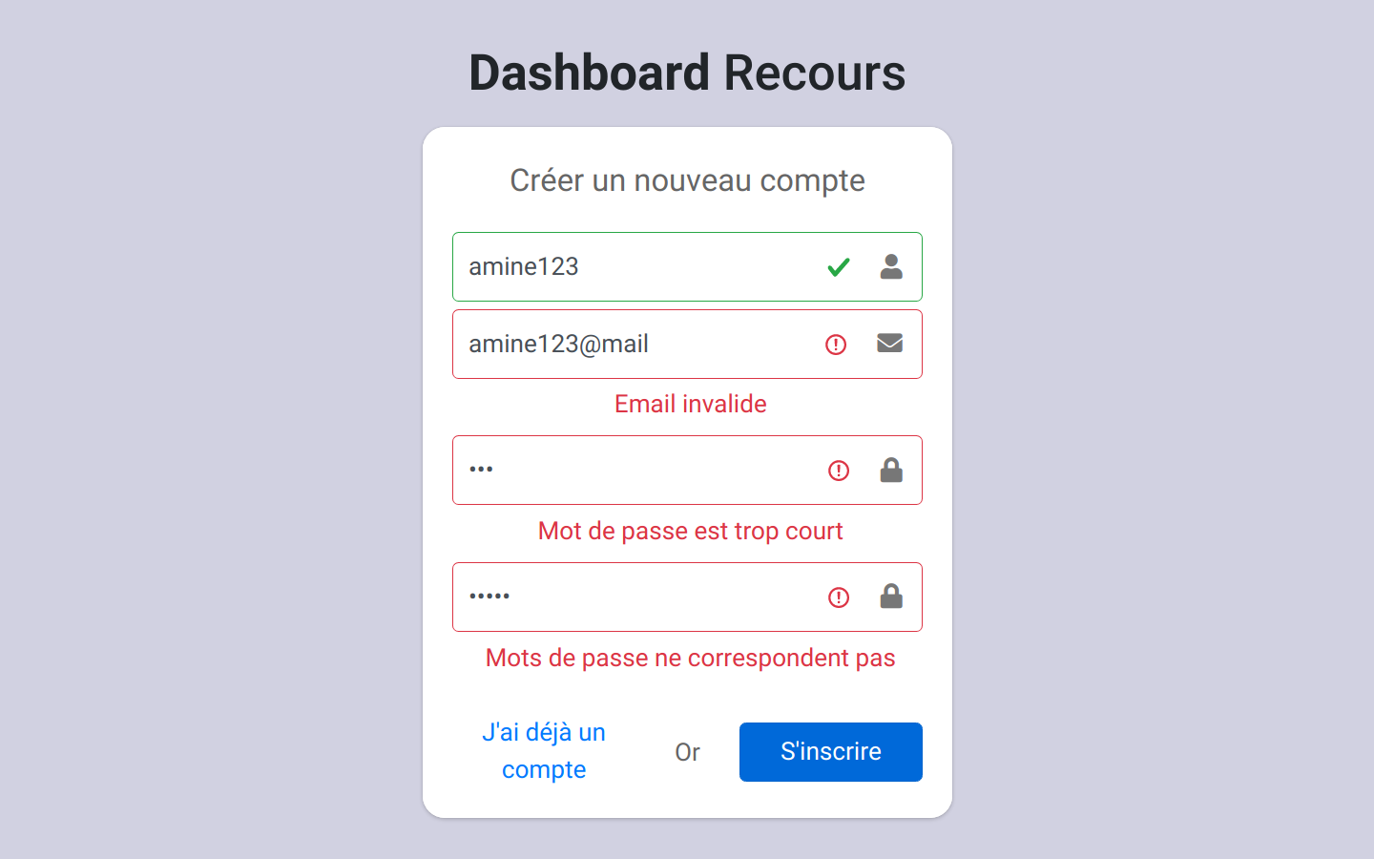
Page d’inscription
14

Slide 15
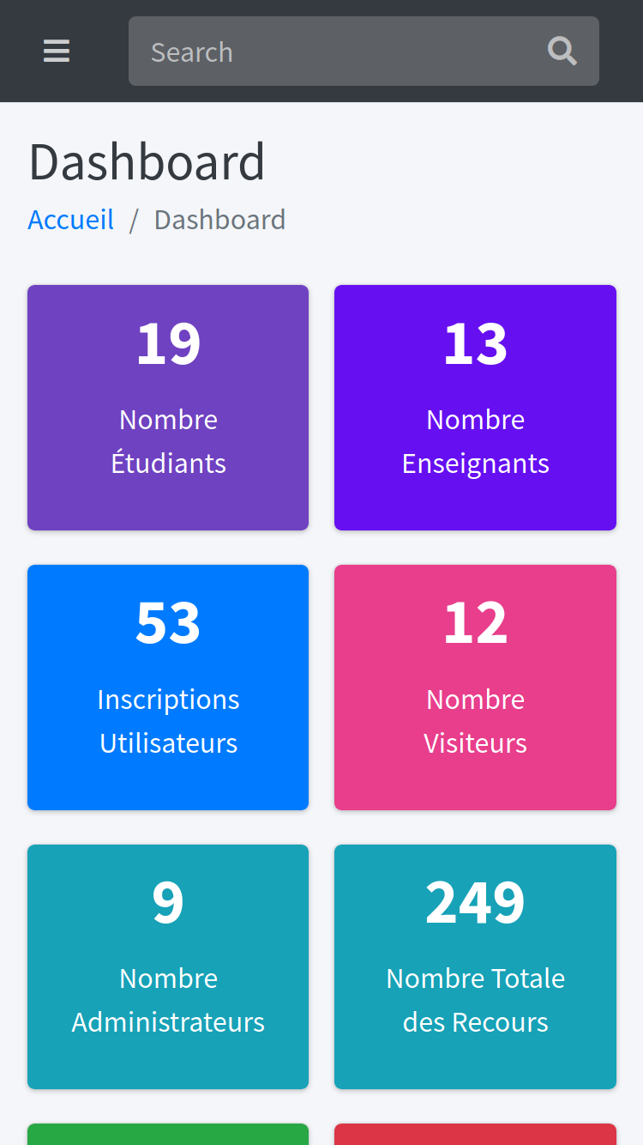
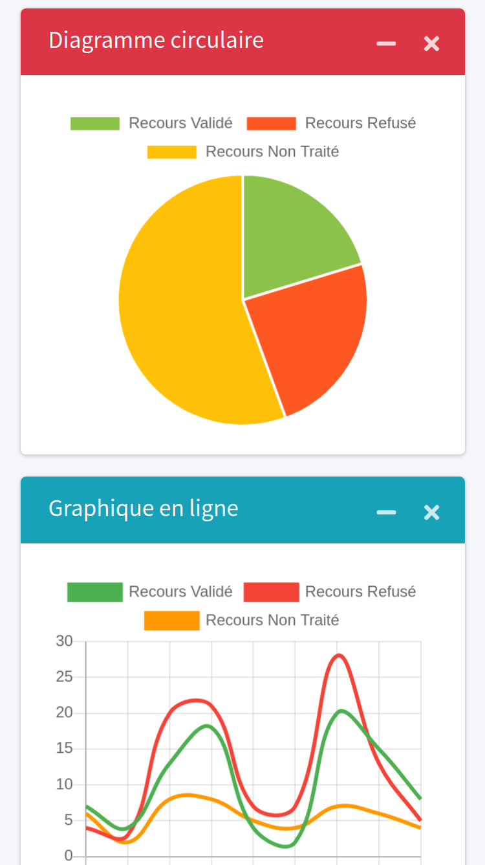
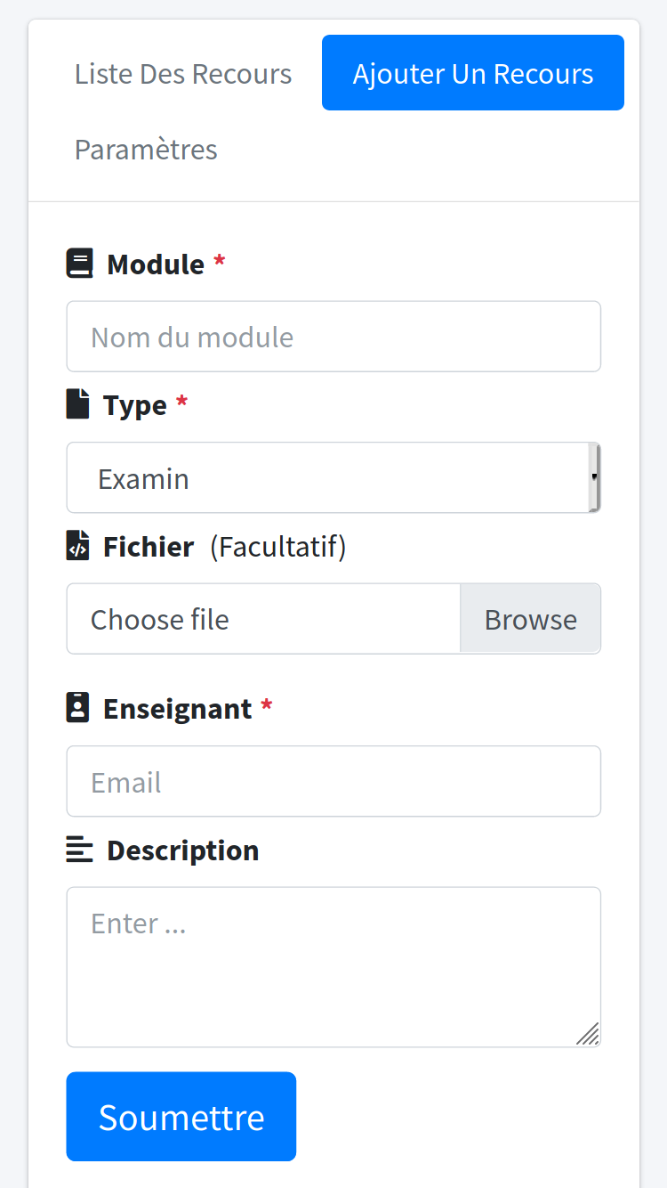
Pages réactives
15

Slide 16
4
Démonstration

Slide 17
5
Conclusion

Slide 18
Perspectives
Conclusion
Nous avons réalisé un site Web qui gère les recours et visualise les données dans un tableau de bord.
Nous espérons que notre site Web pourra aider dans le système actuel de gestion des recours et peut être mis en œuvre dans notre université.
Nous aimerons bien développer notre projet dans le futur et faire une application mobile qui traite tous types de recours dans toutes les facultés.
18

Slide 19
Merci pour votre attention

